Slide 1
RECEPTEUR RADIO (AM)
M (masse et terre)

Slide 2
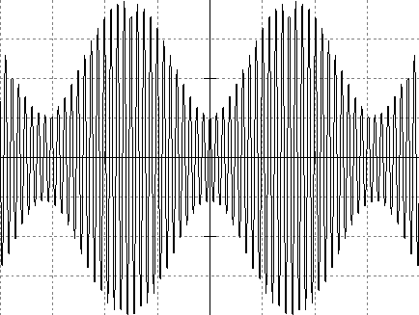
Circuit bouchon (filtre passe bande)
fp1
fp2
fp3
antenne
C
L
fp2 = f0 = 1 / 2 π√(LC)
M (masse et terre)

Slide 3
Détecteur d’enveloppe inactif
Diode
ouvert
R
C
(après amplification)

Slide 4
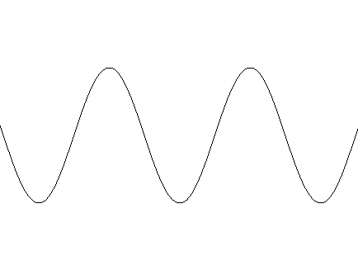
Détecteur d’enveloppe en action
Diode
fermé
R
C
Condition d’une bonne détection d’enveloppe :
Tp << τ = RC < Ts
(porteuse) (signal)

Slide 5
Filtre passe-haut
C
R
Centrage du signal

Slide 6
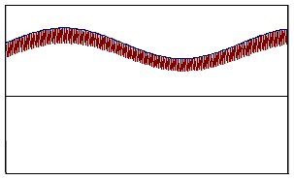
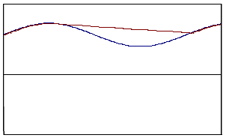
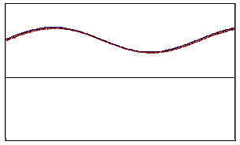
Conditions de détection d’enveloppe
RC trop petit (RC = 10 Tp)
Tp RC Ts
RC trop grand (RC = 1000 Tp)
Tp Ts RC
RC correct (RC = 100 Tp)
Tp RC Ts
Tp << τ = RC < Ts
(porteuse) (signal)

